Slide 1

题型四 思想感情理解、领悟题
——感人心者，莫先乎情

Slide 2
知 识 构 建
思想感情理解、领悟题
核 心 突 破
规 范 养 成

Slide 3
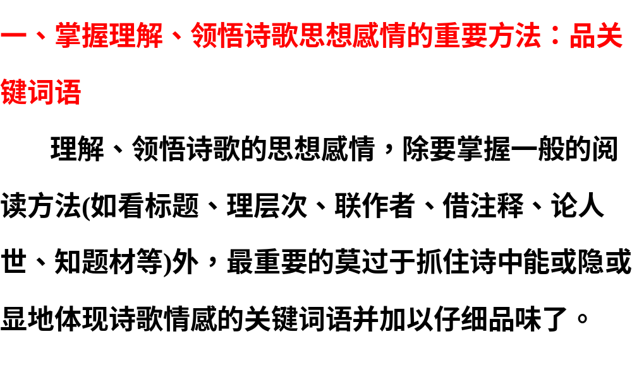

Slide 4
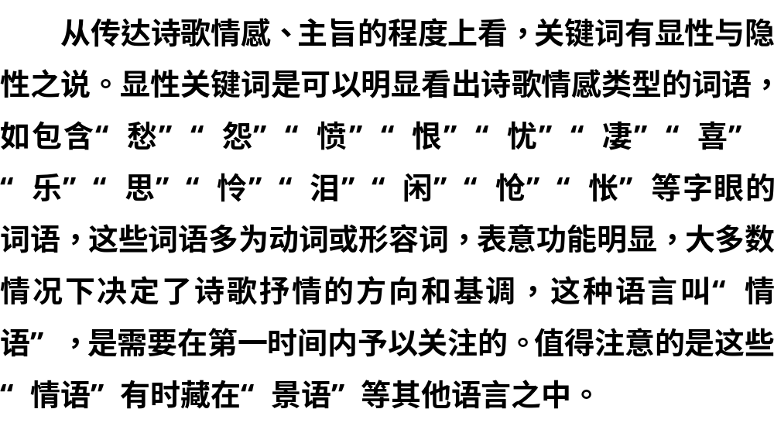

Slide 5
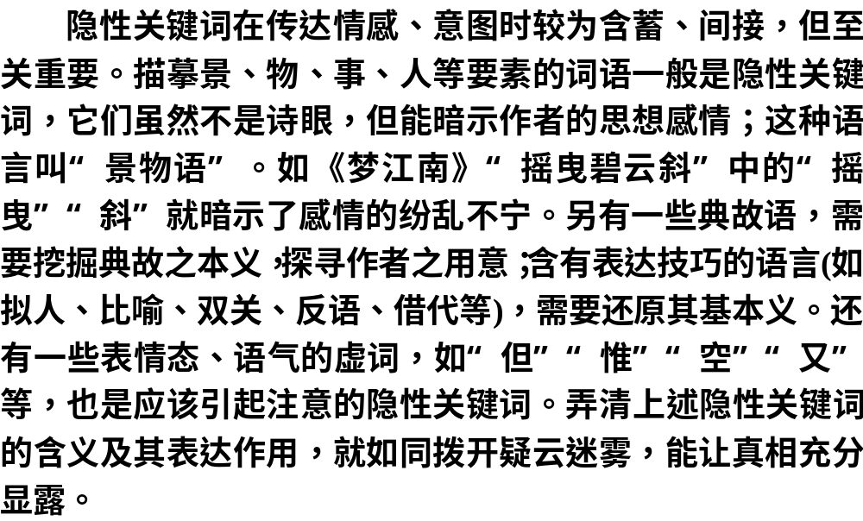

Slide 6
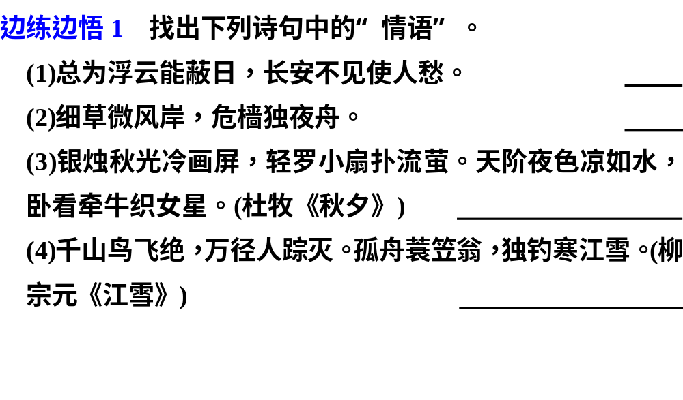
愁
独
冷、凉(暗含冷寂)
孤、独(暗含孤傲)

Slide 7
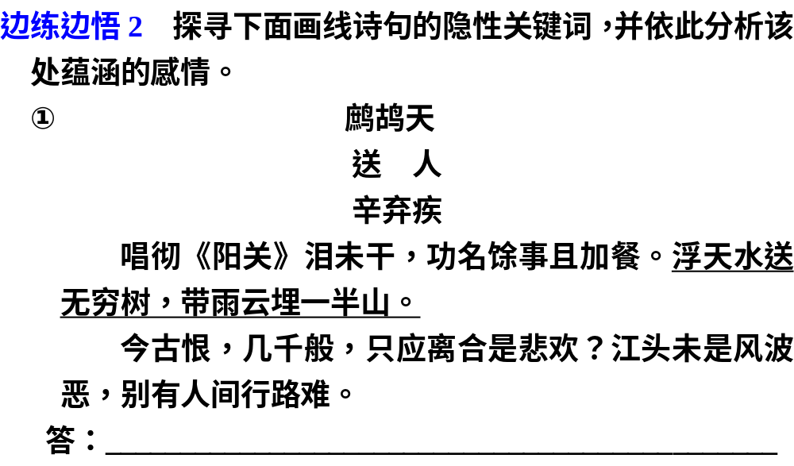
一个“送”字，拟人化了，看似水送树，实则人送人。一个“送”字，包
含了对友人的依依惜别之情。
“埋”，言其乌云遮山，借景之阴暗写人心情的郁闷，一半源于为友人一路山长水阔的担忧，一半暗含对友人
一路平安的祝福。

Slide 8
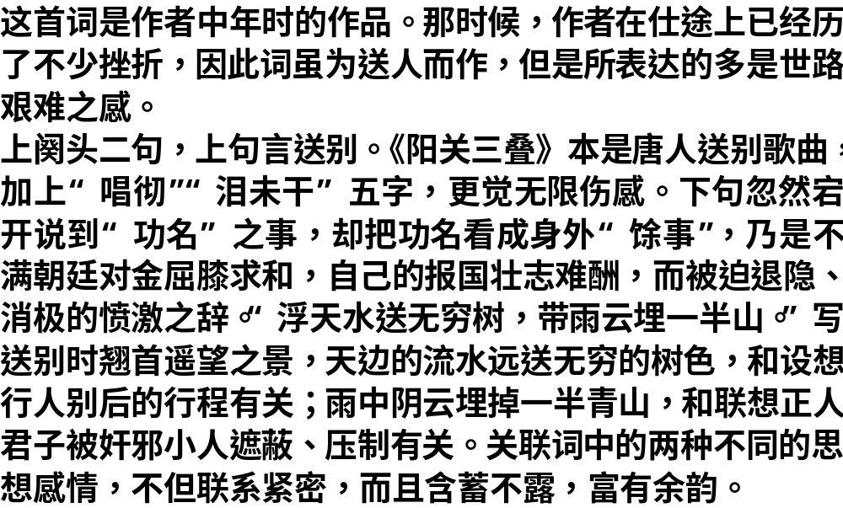
鉴赏

Slide 9
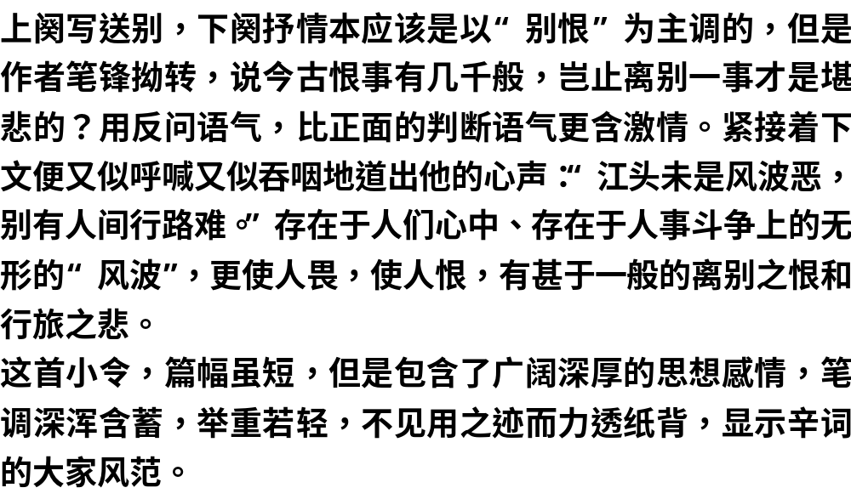

Slide 10
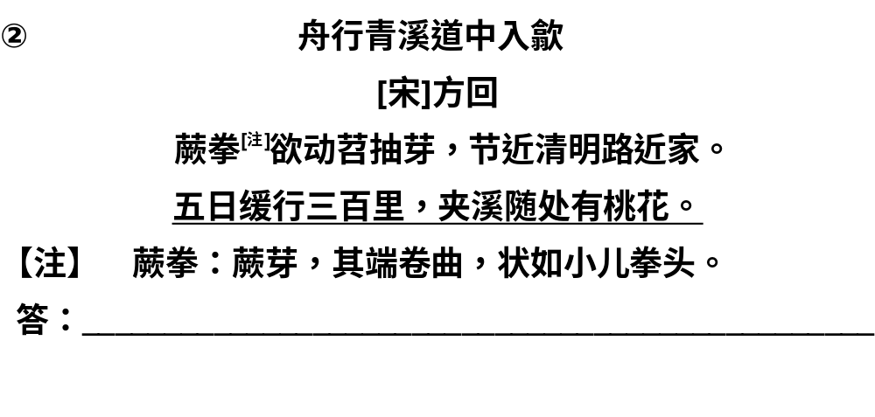
一个“缓”字，说明作者荡舟慢行，为的是细细观赏三百里青溪的优美风光，表现了作者陶醉其间的喜悦之情。
“桃花”，属典故语，不仅实写青溪之景，也暗用《桃花源记》的典故，把家乡比作世外桃源的仙境，表达了作者对家乡的赞美和热爱之情。

Slide 11
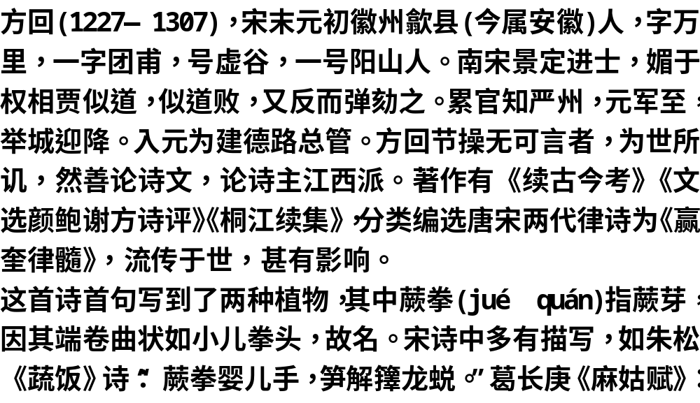
鉴赏

Slide 12
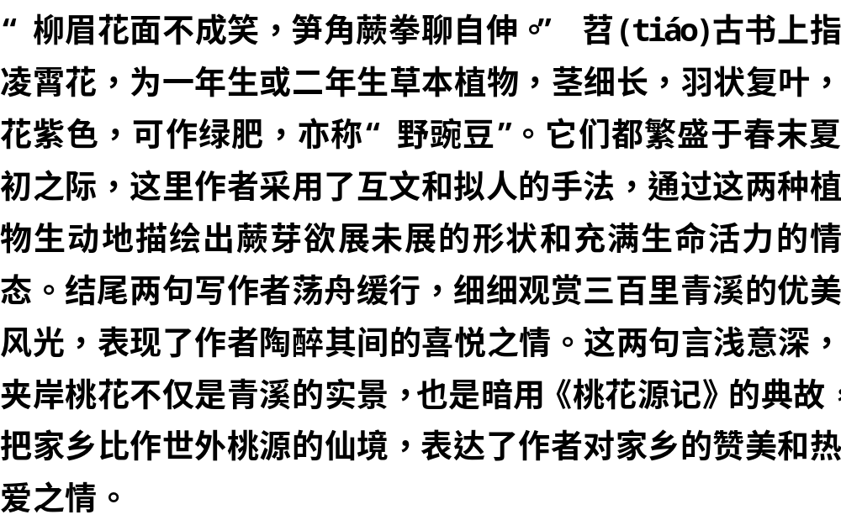

Slide 13
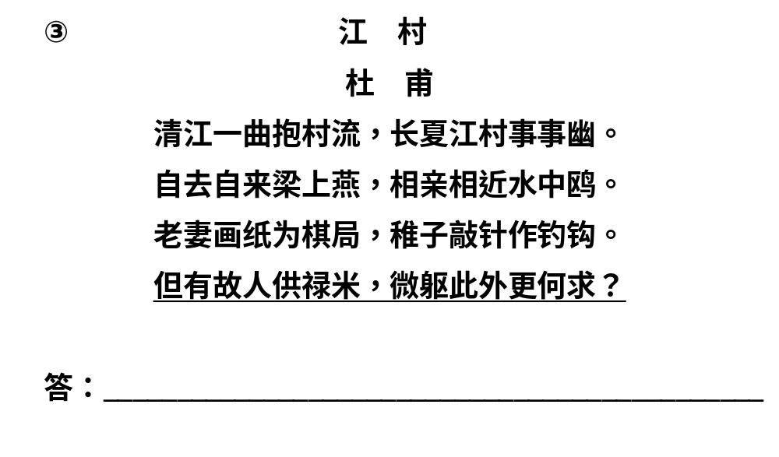
“但有”，只要有，表明“故人供禄米”是自己一家子生存下去的根本条件。“更何求”中的“更”，是“再”
“复”“又”的意思，表明自己对故人的帮助已经感恩戴德，不敢别有所求。尾联除透露出诗人暂时的舒心安定之外，还隐藏着历经磨难的悲苦和对未来不可预期的辛酸。

Slide 14
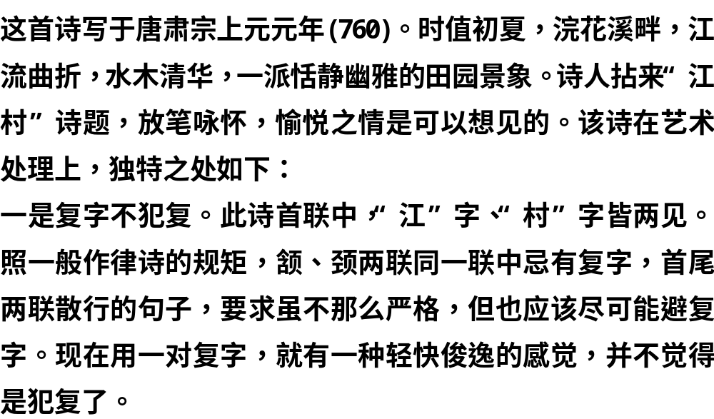
鉴赏

Slide 15
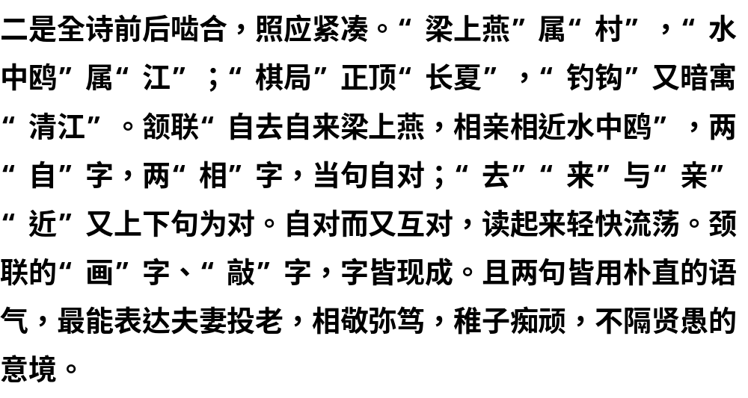

Slide 16
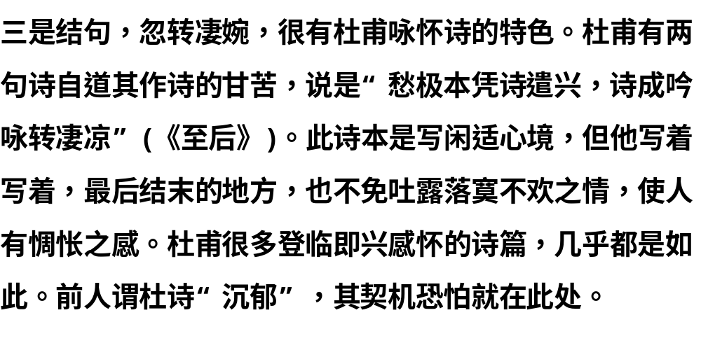

Slide 17
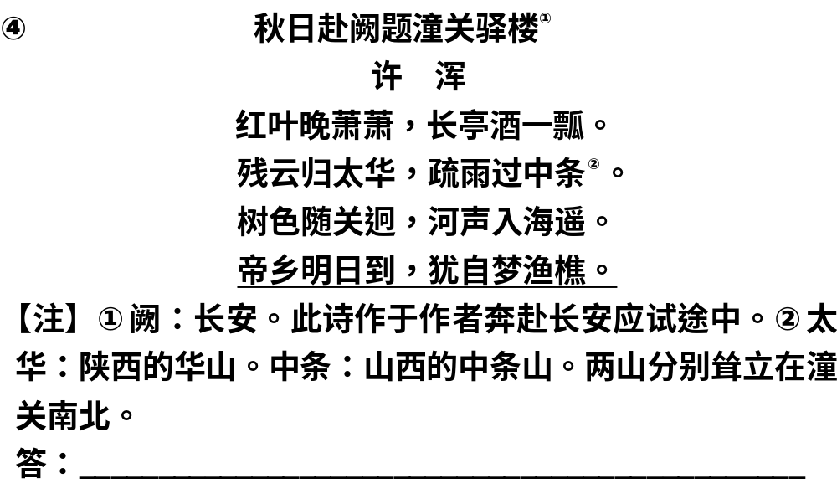
“渔樵”，借代，代指隐逸生活；“犹自”，仍然。这两句诗的意思是：第二天就到长安参加科举考试，仍然梦想过着渔樵般的生活。含蓄地表白了自己并非是热衷功名之人，写出了诗人动摇于出仕与退隐之间的矛盾心态。

Slide 18
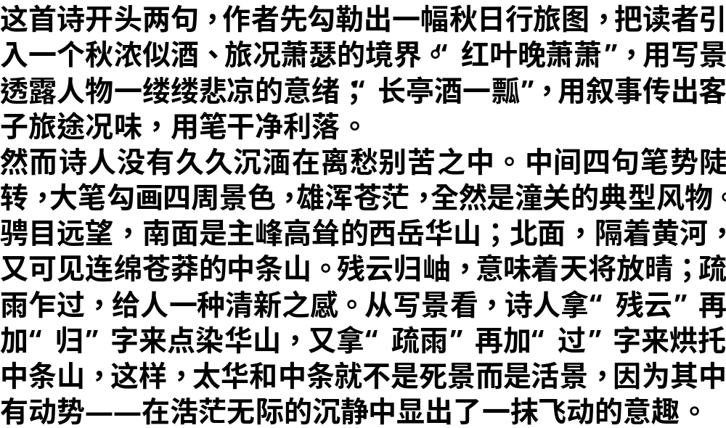
鉴赏

Slide 19
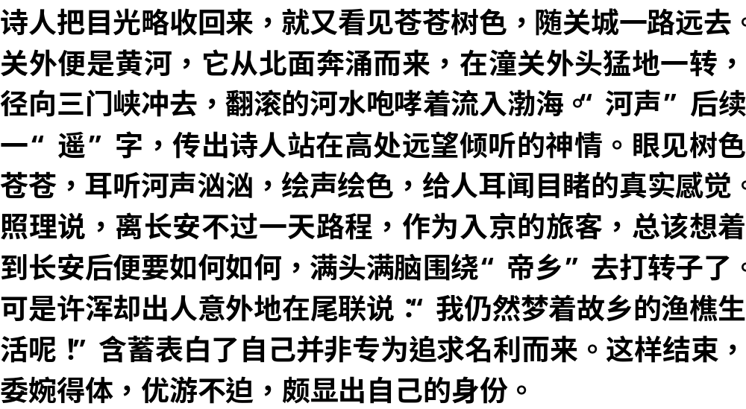

Slide 20
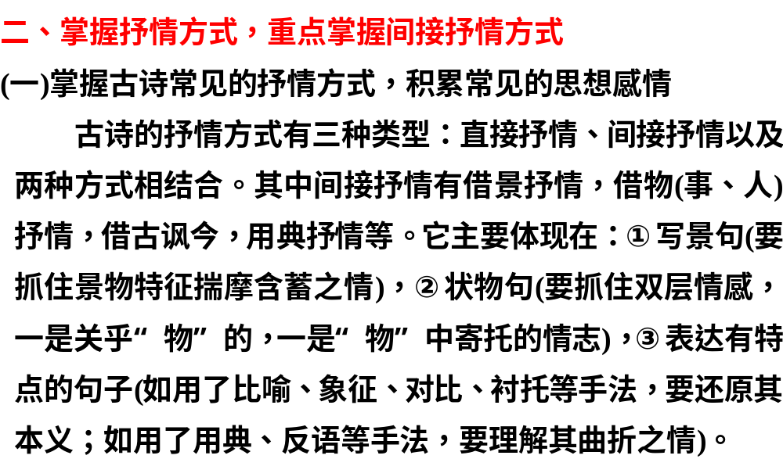

Slide 21
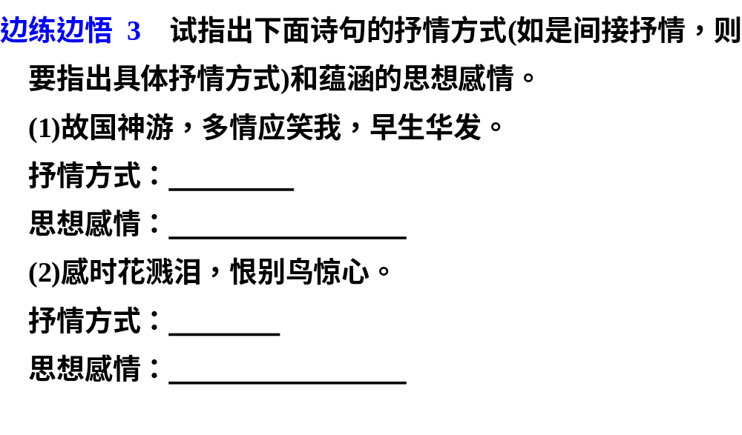
直接抒情
年华消逝、壮志难酬
借景抒情
忧国伤时、乱世离愁

Slide 22
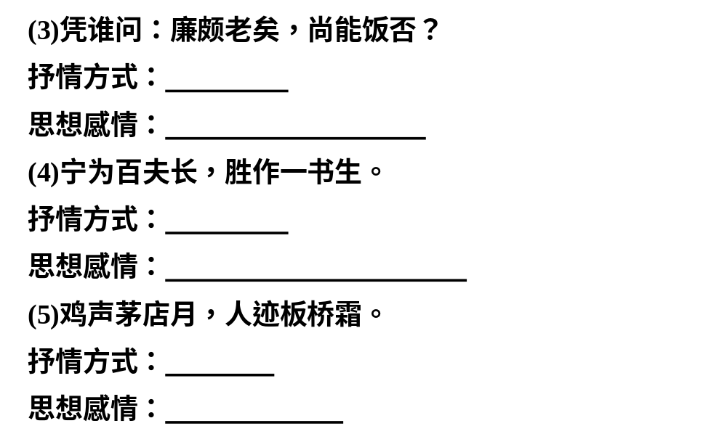
用典抒情
报国无门、壮志难酬
直接抒情
建功立业、保家卫国的豪情
借景抒情
羁旅异乡之苦

Slide 23
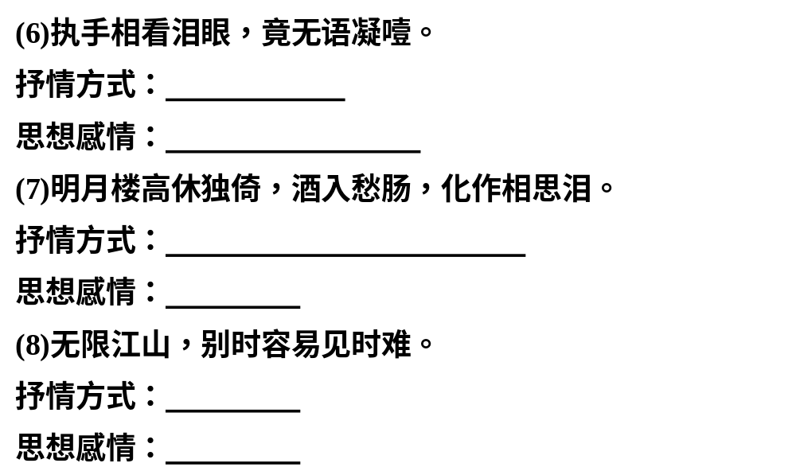
叙事(细节)抒情
离别之苦、不舍之情
直接抒情与间接抒情相结合
边关乡愁
直接抒情
亡国之痛

Slide 24
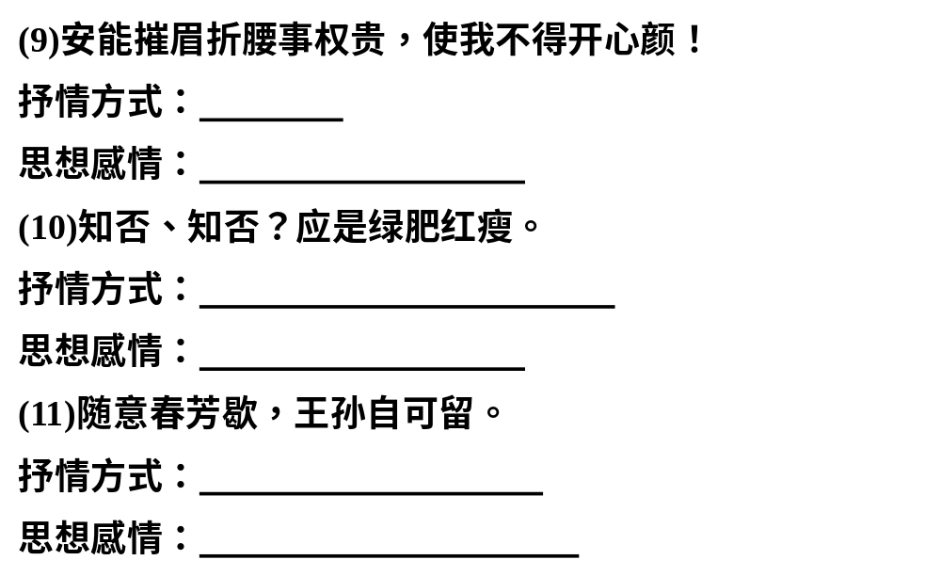
直接抒情
蔑视权贵、傲岸不羁
直接抒情与间接抒情相结合
美好易逝、青春短暂
直接抒情、用典抒情
厌恶官场、向往田园山水

Slide 25
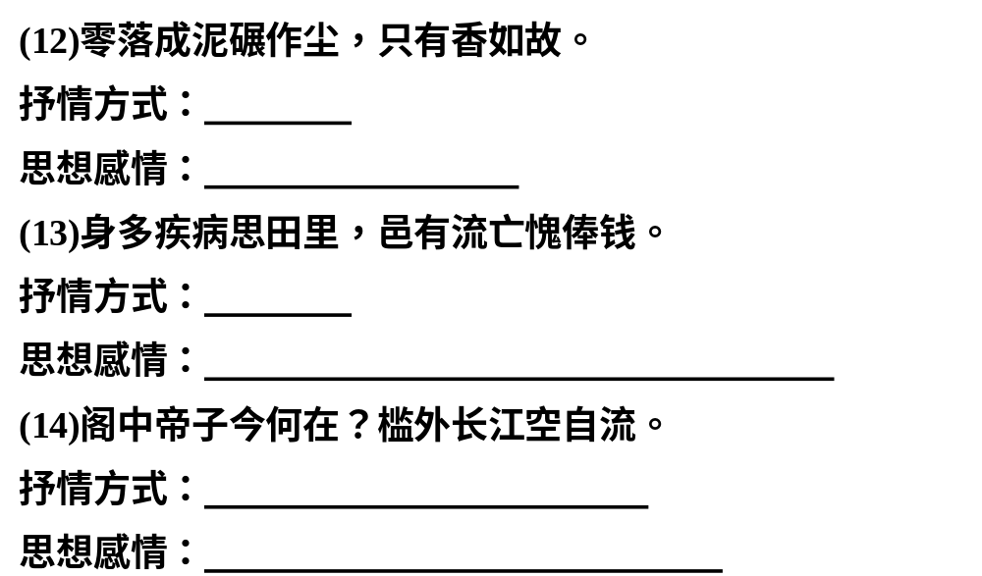
托物抒情
坚贞不屈、爱国不渝
直接抒情
关心、同情百姓疾苦，却无能为力的愧疚
直接抒情与间接抒情相结合
昔盛今衰、物是人非、自然永恒

Slide 26
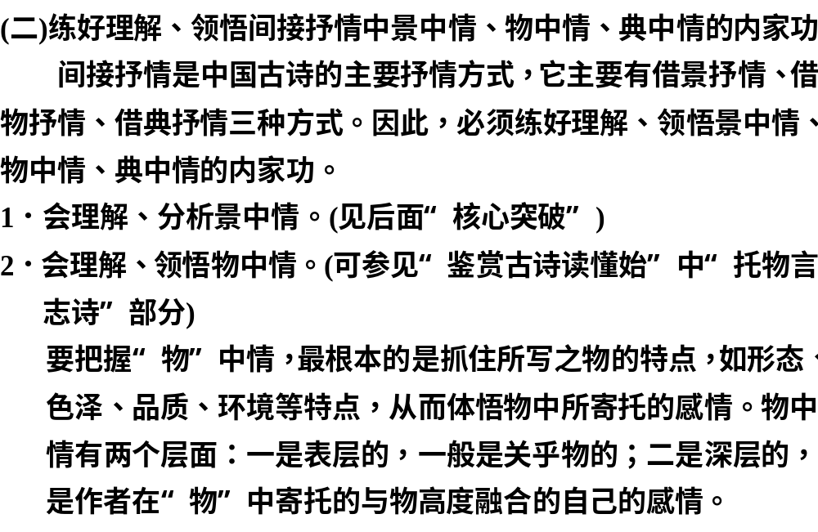

Slide 27
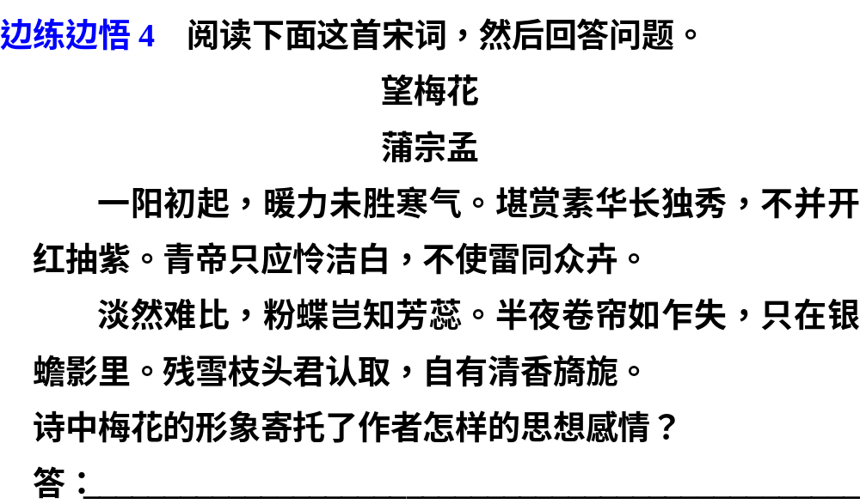
此诗托梅花以言志，表达了诗人对梅花孤傲高洁、淡然自守、卓尔不群的品性的追求以及对梅花的赞美喜爱之情。

Slide 28
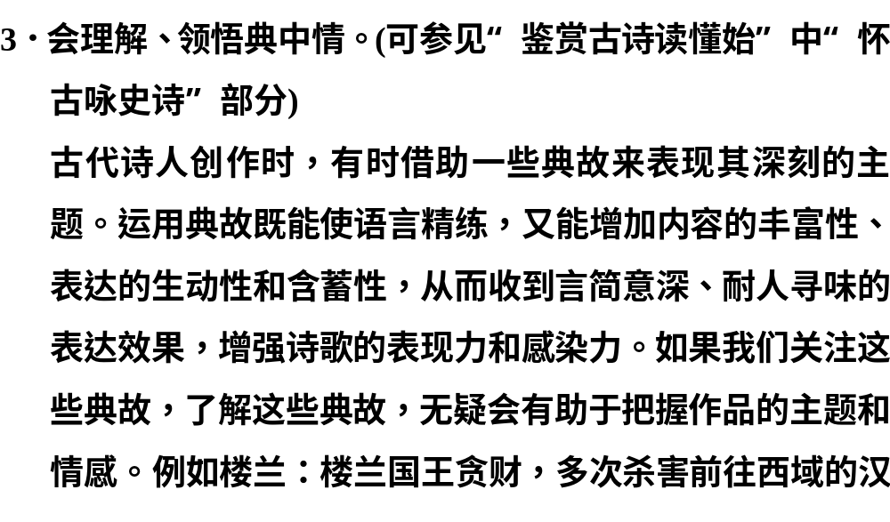

Slide 29
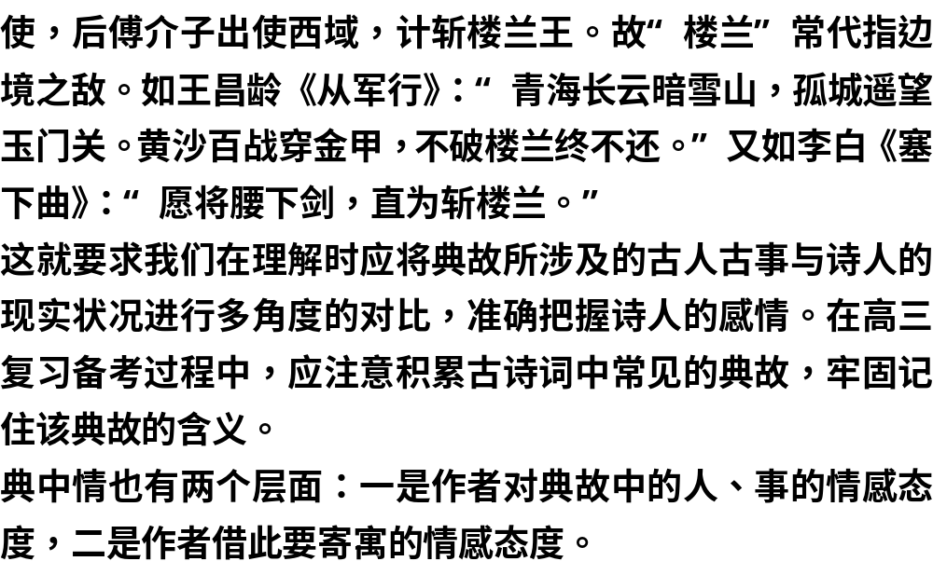

Slide 30
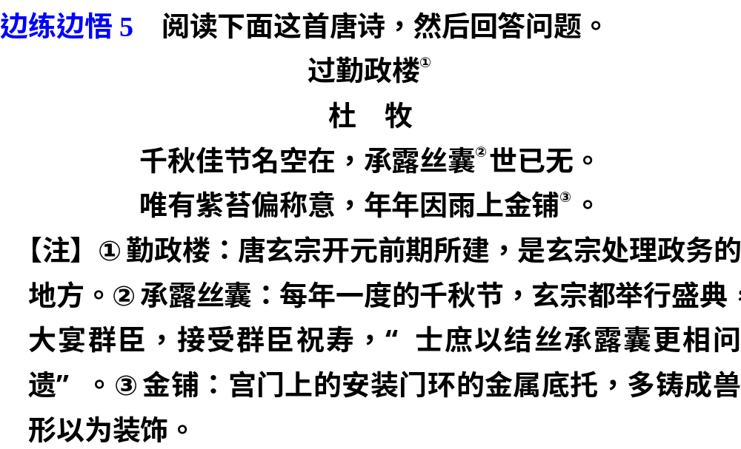

Slide 31
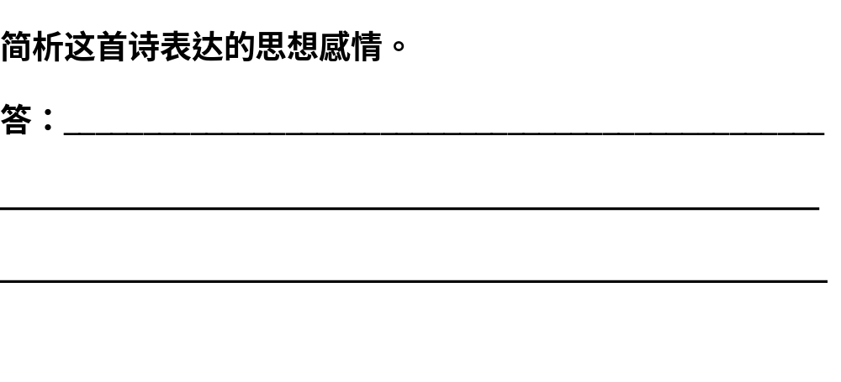
感昔伤今(昔盛今衰的历史兴亡之感)。暗寓了对唐玄宗晚
年荒淫享乐而荒废朝政的批评。同时借古讽今，也是对晚唐统
治者的讽刺与批评。

Slide 32
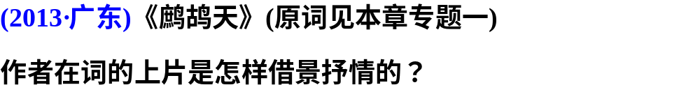
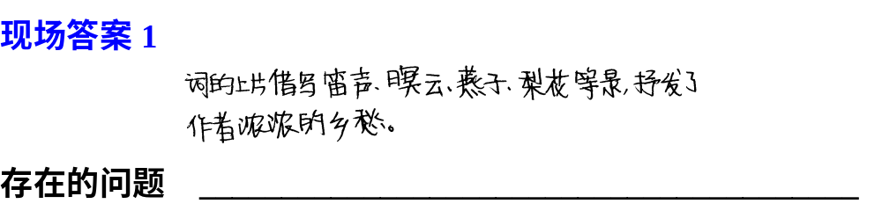
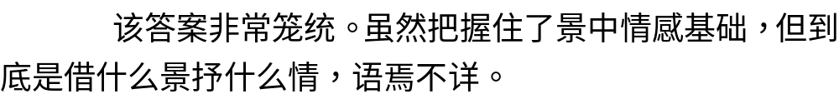
高考现场
因题突破
下面题目的答案是考生的现场答案，存在问题，请指出存在的问题并修改为满分答案。
提示

Slide 33
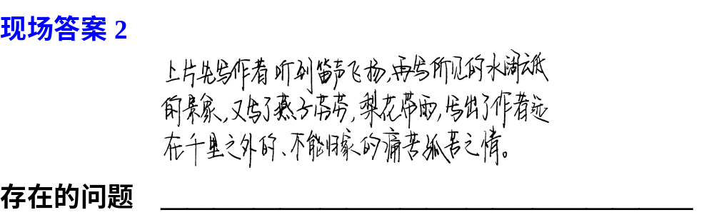
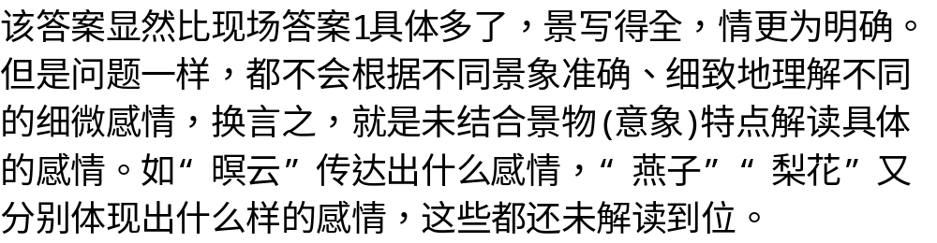
高考现场
因题突破
解析

Slide 34
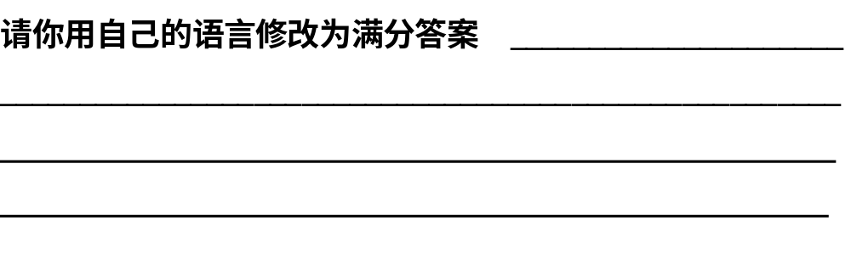
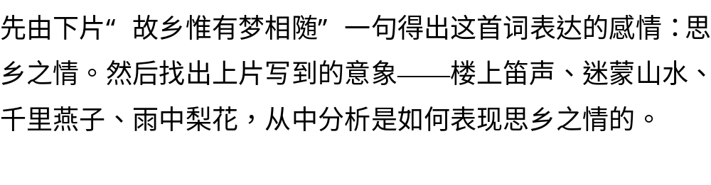
高考现场
因题突破
先写因笛声引起思乡之
情，奠定思乡的情感基调；然后写眺望故乡而不得；再写眼前
之景，燕子觅食、筑巢，雨中梨花，思乡之情，孤苦之愁，
油然而生。
解析

Slide 35
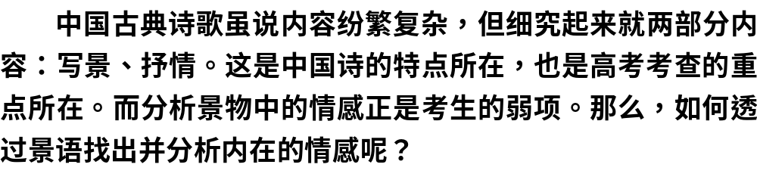
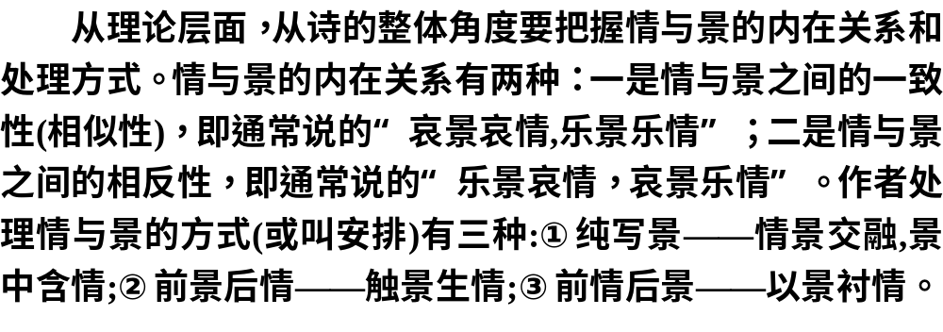
高考现场
因题突破

Slide 36
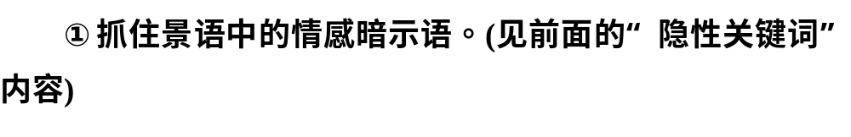
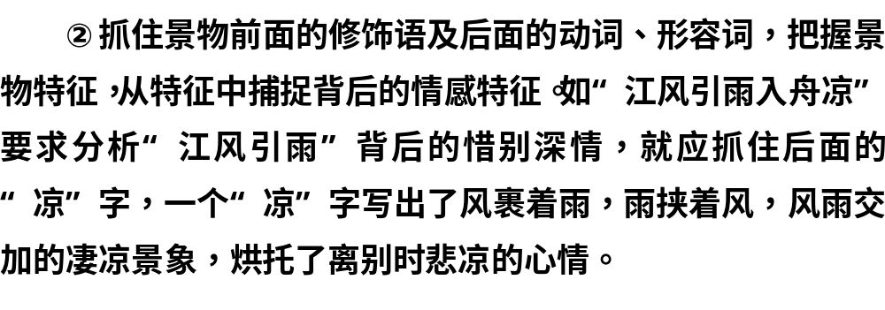
高考现场
因题突破

Slide 37
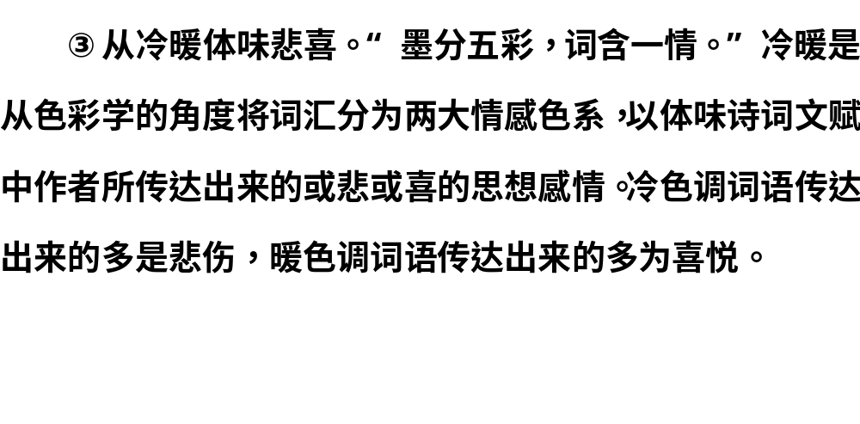
高考现场
因题突破

Slide 38
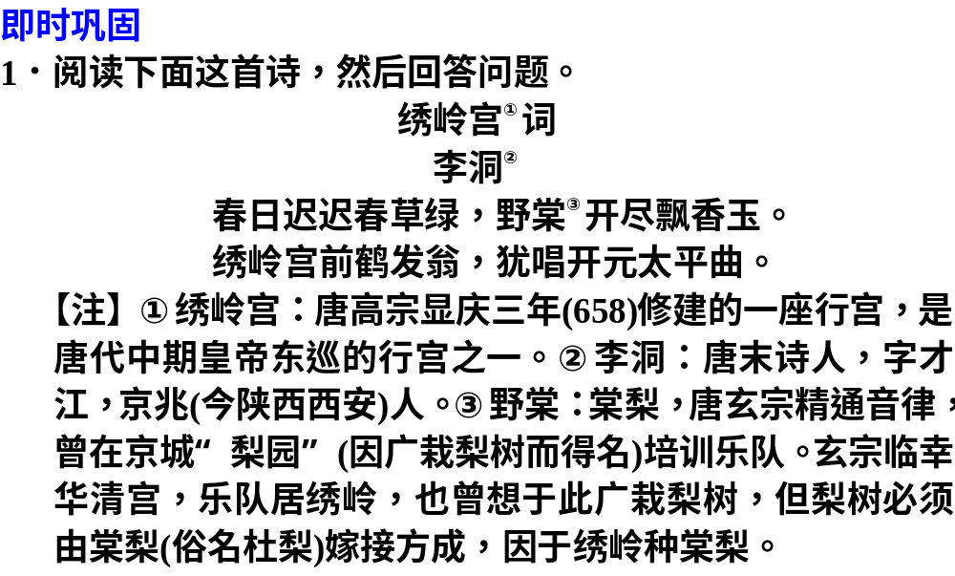
高考现场
因题突破

Slide 39
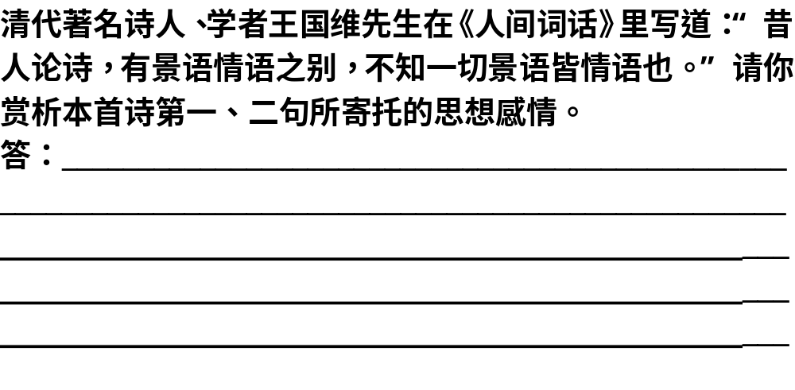
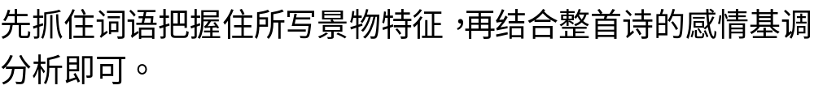
高考现场
因题突破
第一句描写阳春风和日丽、满眼新绿，实际上写的是绣
岭宫的荒芜。第二句，唐玄宗命栽的棠梨再无人管，“野”
“尽”“飘”三字极力渲染了御地无主、梨园零散后的荒凉。
景语中寄托了诗人对大唐衰朽的无限惋惜与感慨，讽刺统治
者荒政误国。
解析

Slide 40
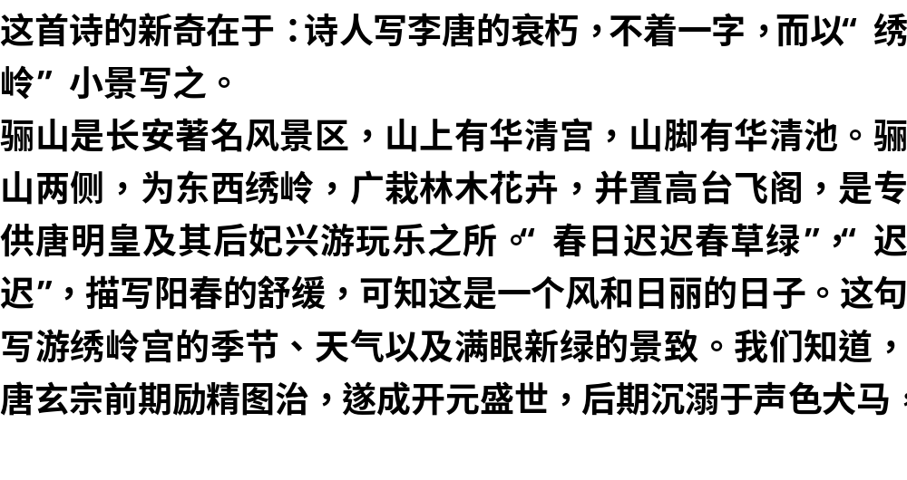
高考现场
因题突破
鉴赏

Slide 41
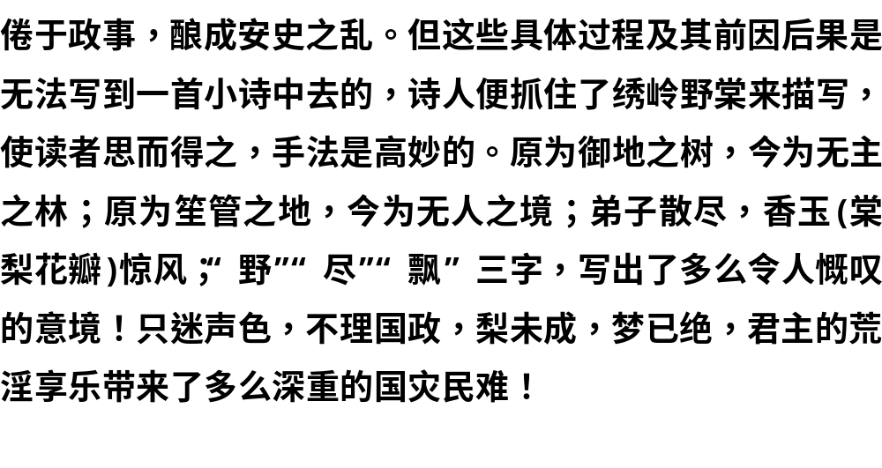
高考现场
因题突破

Slide 42
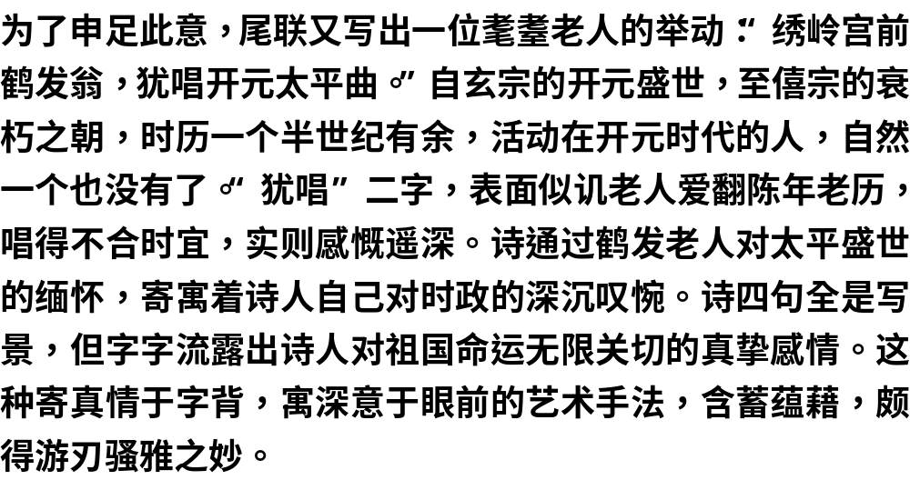
高考现场
因题突破

Slide 43
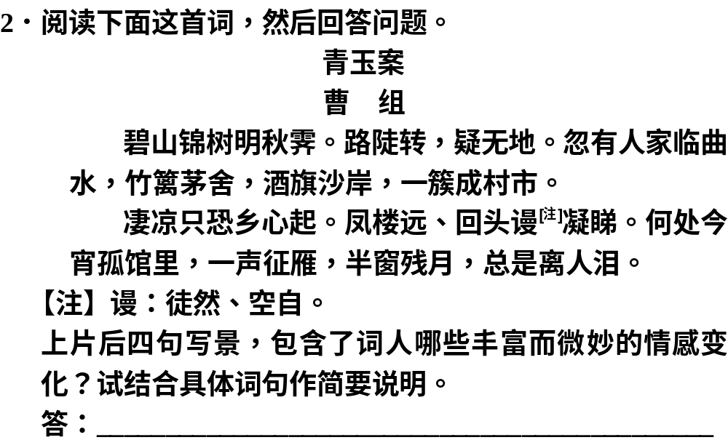
高考现场
因题突破
该题要求分析景中丰富而微妙的情感变化。首先，抓住上片中的“忽”字把景象分成两个层次，分别根据景物特征不难得出“惊喜”“温暖”两层内涵来。再结合下片“凄凉只恐乡心起”可以得出“思乡”这一层内涵。

Slide 44
高考现场
因题突破
先是忽然看到临水人家的惊喜，接着写宁静安详的烟村给词人带来的一种有所依托的温暖和慰藉。同时，眼前如画的烟村，也触发了词人一缕思乡之情。

Slide 45
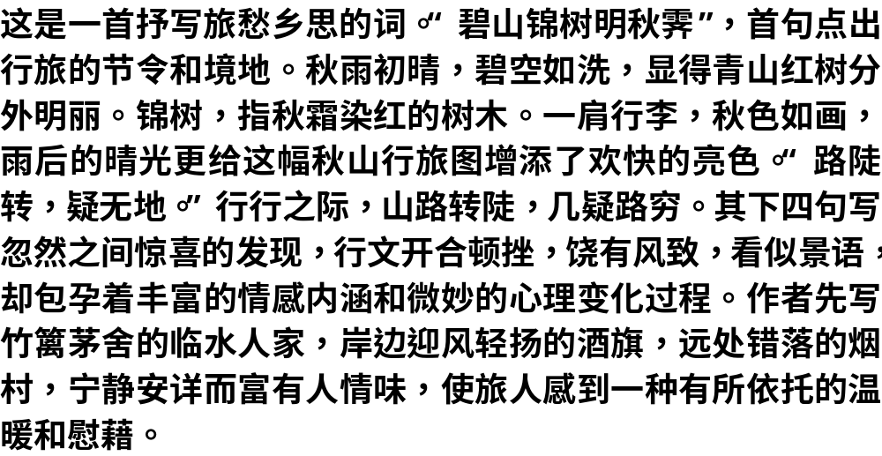
高考现场
因题突破
鉴赏

Slide 46
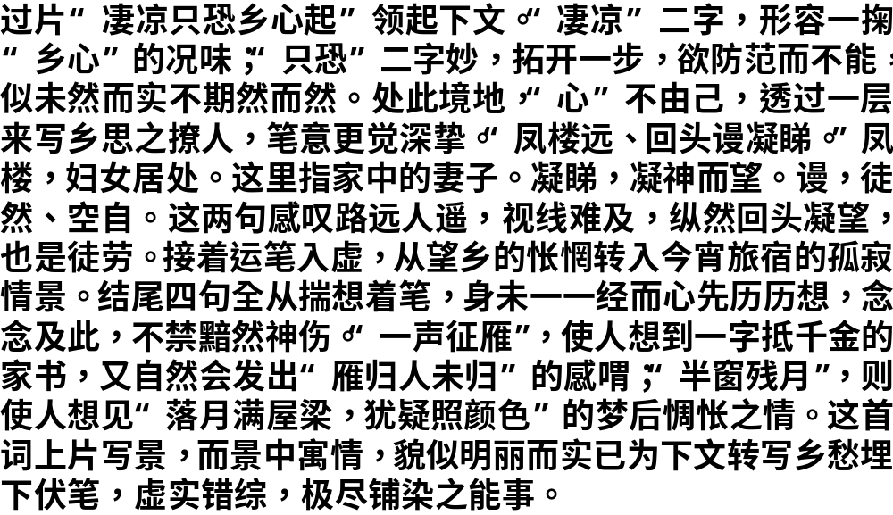
高考现场
因题突破

Slide 47


Slide 48


Slide 49


Slide 50


这首词蕴涵的情感主要有：①久别重逢的喜悦，②宦海
沉浮的悲惋无奈，③离别在即的愁绪。
解析

Slide 51

点拨

Slide 52


Slide 53

本题考查作者的思想感情。解读诗歌的感情要抓住直接表现思想感情的词语和诗中的意象。联系诗中选取了几树梅、雪、落日、寒鸦、柴荆等具有苍凉、忧郁色彩的意象，以及“惆怅”“绕去还来”“劫成灰”
“独自回”等直接表现情感的词语，认真分析后不难把握作者的思想感情。

Slide 54
表达了作者落寞惆怅、若有所失的心情。作者将自己复杂的情感投射到梅花上，思绪万端却又无从说起，以至在梅树下沉吟许久，直到日暮才独自离开。

Slide 55

点拨

Slide 56


Slide 57
(示例一)同意。诗人后期在穷愁潦倒中度过，他将贫困无聊的生活写得自由恬淡，是他无可奈何心境的流露。

Slide 58
(示例二)不同意。因为全诗围绕“幽”字层层展开，写生活的闲情安逸，格调清新，反映了诗人达观的人生态度。

